Slide 1



TIẾT 3
Đặng Thị Mai Anh

Slide 2

KHỞI ĐỘNG

Slide 3

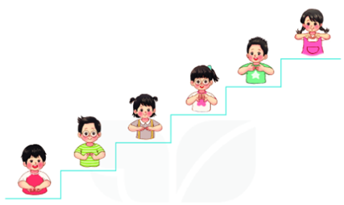
NỐT NHẠC BIẾT ĐI

Slide 4


ÔN TẬP ĐỌC NHẠC
BÀI SỐ 3

Slide 5

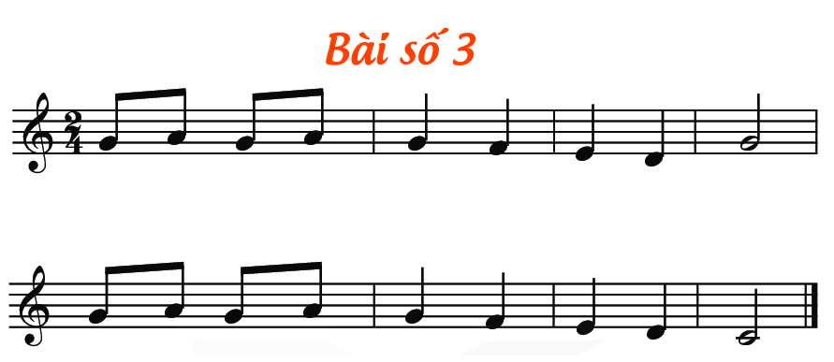
NGHE GIAI ĐIỆU

Slide 6
BÀI SỐ 3
ĐỌC NHẠC THEO KÍ HIỆU BÀN TAY
KẾT HỢP VỚI NHẠC ĐỆM

Slide 7
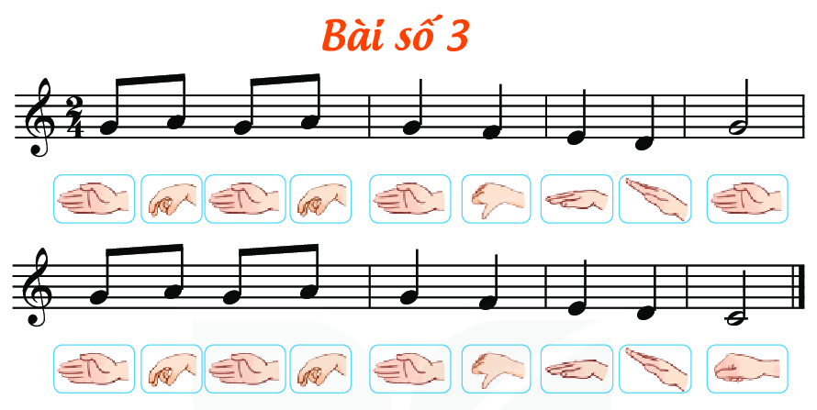
NHẠC ĐỆM

Slide 8
BÀI SỐ 3
ĐỌC NHẠC THEO KÍ HIỆU BÀN TAY
VỚI NHẠC ĐỆM

Slide 9
NHẠC ĐỆM

Slide 10
BÀI SỐ 3
ĐỌC NHẠC KẾT HỢP
GÕ ĐỆM THEO NHỊP

Slide 11

NHẠC ĐỆM

Slide 12
BÀI SỐ 3
ĐỌC NHẠC KẾT HỢP
VẬN ĐỘNG CƠ THỂ

Slide 13

NHẠC ĐỆM

Slide 14



CÂU CHUYỆN
VỀ BÀI HÁT CHÚ VOI CON Ở BẢN ĐÔN

Slide 15
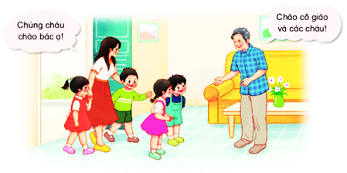
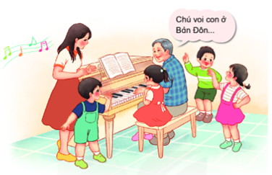
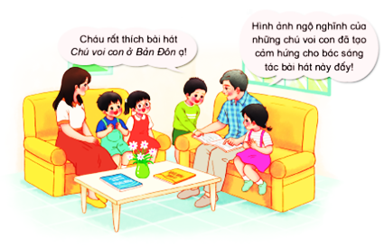
CÂU CHUYỆN VỀ BÀI HÁT CHÚ VOI CON Ở BẢN ĐÔN
NGHE ĐỌC
THẢO LUẬN

Slide 16


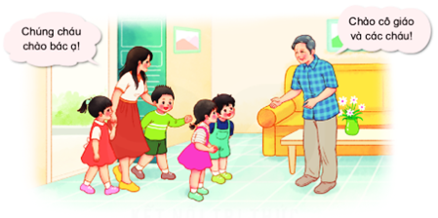
NGHE ĐỌC

Slide 17
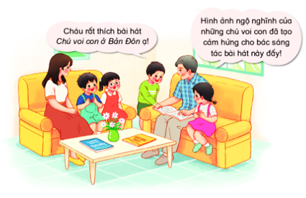
NGHE ĐỌC

Slide 18

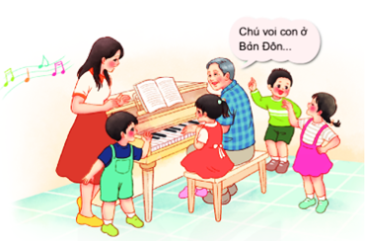
NGHE ĐỌC

Slide 19
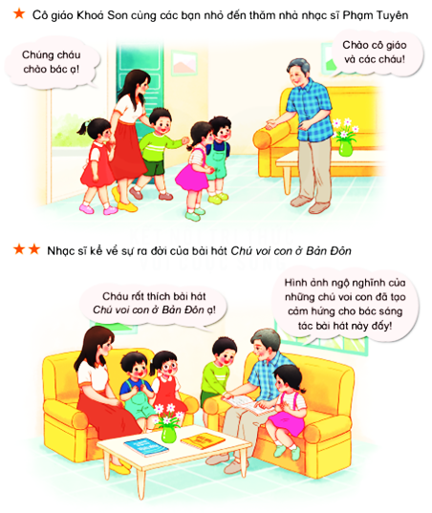
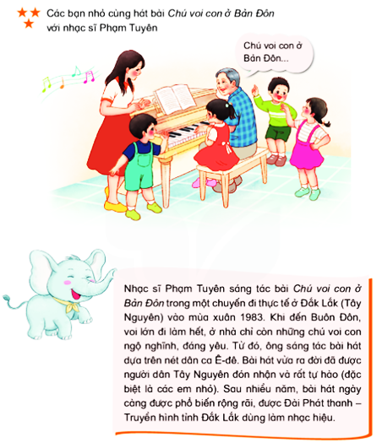
NGHE ĐỌC

Slide 20
KỂ CHUYỆN THEO TRANH

Slide 21
KỂ CHUYỆN THEO TRANH
NHÓM 3
NHÓM 1
NHÓM 2

Slide 22
Nhóm 1

Slide 23
Nhóm 2

Slide 24
Nhóm 3

Slide 26
ÔN TẬP ĐỌC NHẠC:
BÀI SỐ 3
THƯỜNG THỨC ÂM NHẠC:
CÂU CHUYỆN VỀ BÀI HÁT
CHÚ VOI CON Ở BẢN ĐÔN

